Slide 1


Análise de sentimentos Amazon Alexa Reviews
Newton Luz Neto

Slide 2
Introdução
Base de dados
Pré processamento dos dados
Modelo 01(SVM com BOW)
Modelo 02(SVM com Embeddings)
Modelo 03(BERT)

Slide 3
Base de dados
Obtida no Kaggle
Mais de 3000 reviews de usuários que adquiriram o assistente virtual Alexa, no site da Amazon
Possui 5 colunas(Nota, Data da avaliação, Tipo de tecido, Comentário e tipo de avaliação)

Slide 4
Pré Processamento de dados
Utilização de apenas duas colunas(Comentário da avaliação, e tipo de avaliação)
Eliminação das linhas em branco das colunas remanescentes
Função Lambda para one hot encoding na coluna de tipo de avaliação(negativa=0 e positiva=1)
Separar os valores de treino e teste

Slide 5
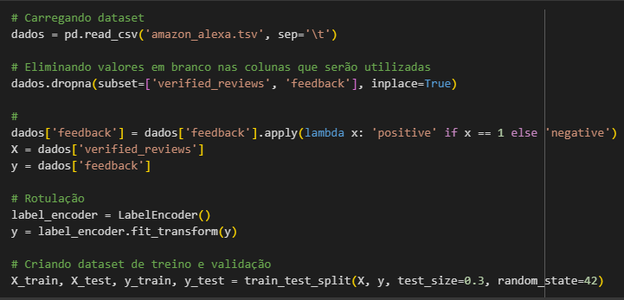

Slide 6
Modelo 01(SVM com BOW)
Criando pipeline com o SVC e o CountVectorizer
Treinando o modelo
Extraindo as métricas

Slide 7
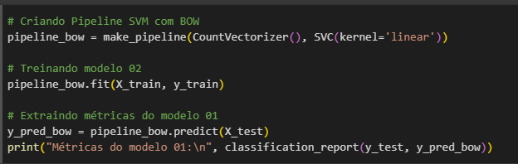

Slide 8
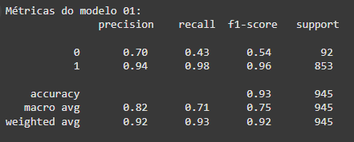

Slide 9
Modelo 02(SVM com Embeddings)
Separando as sentenças dos dados de treino em vetor
Criando modelo Word2Vec
Função para obter os Embeddings
Transformando os datasets em vetores
Treinando modelo 02
Extraindo as métricas

Slide 10
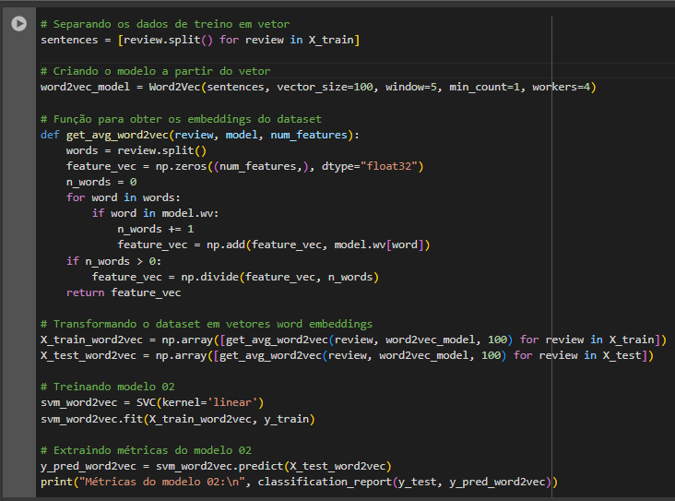

Slide 11
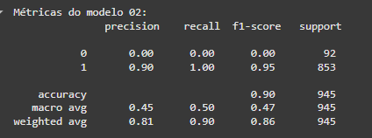

Slide 12
Modelo 03(BERT)
Carregando BERT
Carregando Modelo
Tokenrizando Dados e convertendo para tensores
Compilando Modelo
Definindo Early Stopping
Treinando modelo 03
Extraindo as métricas

Slide 13
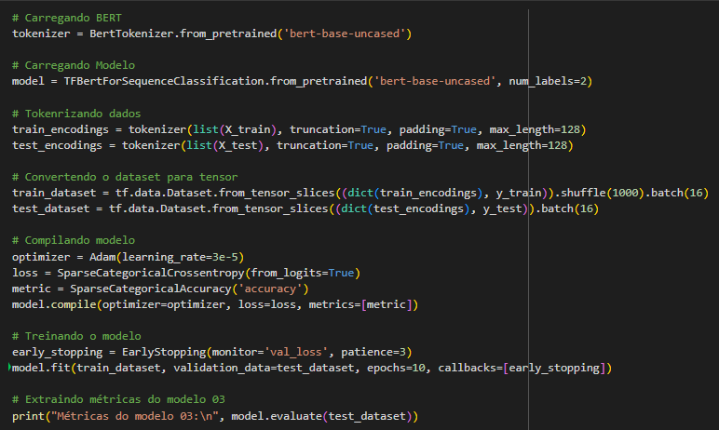

Slide 14
